Slide 1
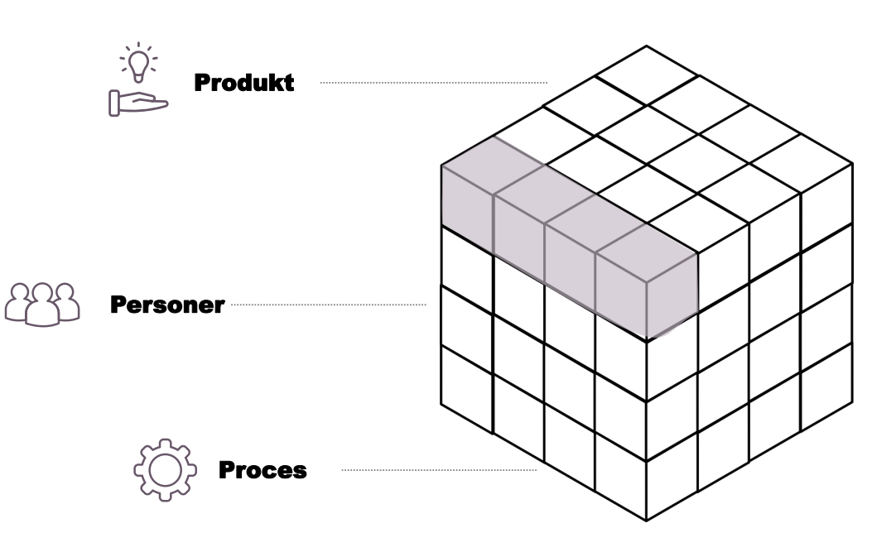

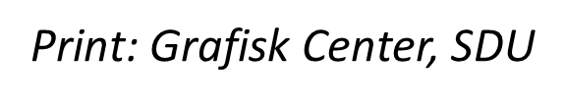
Effektbaseret løsningsdesign med 3 x P
Find ind til projektets kerneide
Vælg et passende løsningsdesign
Så lidt som muligt men tilstrækkeligt
Processen eller processerne
Personer og/eller enheder
Produktet eller produkterne

